Slide 1
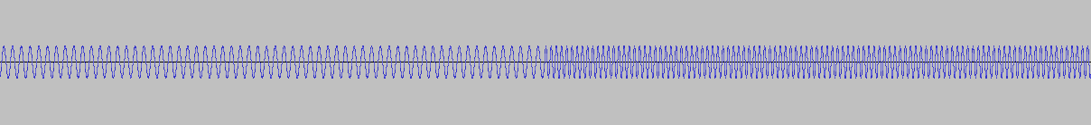
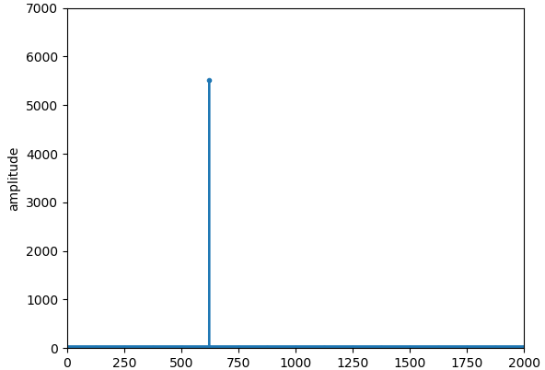
~送信側~
h o g e
asciiコード (16進)
…
68
6f
67
65
6(622Hz) 8(698Hz)
…
文字 → 文字コード(16進)
文字コード(16進) → 音
~受信側~
asciiコード (16進)
68
6f
67
65
…
h o g e
622Hz = “6”
…
文字コード → 文字
音 → 文字コード

Slide 2
~ 16進 → 周波数・音 ~
0x | [Hz] | 音階
0 | 440 | A4 | ラ
1 | 466 | A#4
2 | 493 | B4 | シ
3 | 523 | C5 | ド
4 | 554 | C#5
5 | 587 | D5 | レ
6 | 622 | D#5
7 | 659 | E5 | ミ
8 | 698 | F5 | ファ
9 | 739 | F#5
0x | [Hz] | 音階
A | 783 | G5 | ソ
B | 830 | G#5
C | 880 | A5 | ラ
D | 932 | A#5
E | 987 | B5 | シ
F | 1,046 | C6 | ド

Slide 3
~ 16進 → 周波数・音 ~
音が”A”なのに “C”が対応してる…
1
4
6
9
B
D
0
2
3
5
7
8
A
C
E
F
440[Hz] : A4(ラ)
880[Hz] : A5(ラ)

